Slide 1
Ciclo PDCA – Plan, Do, Check, Act ou
PEVA – Planejar, Executar, Verificar, Agir
CI205 – ADMINISTRAÇÃO DA PRODUÇÃO PARA INFORMÁTICA
Nelson Suga
2011
PDCA 23

Slide 2
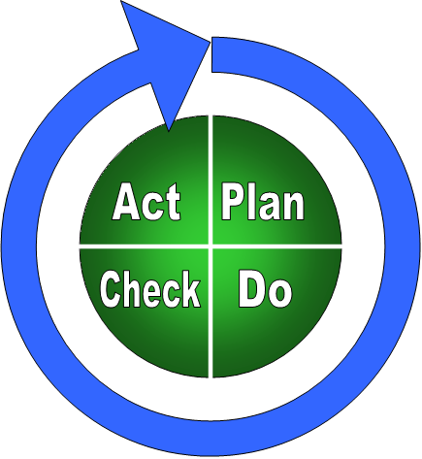
Objetivo
Apresentação o ciclo PDCA ou ciclo de Deming para administração
PDCA 23

Slide 3
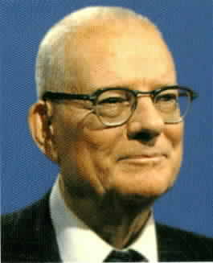
W. Edwards Deming
Até metade do século XX: dominância da produção em massa
    William Edwards Deming
      Estabelece uma cultura de qualidade no Japão
PDCA 23

Slide 4
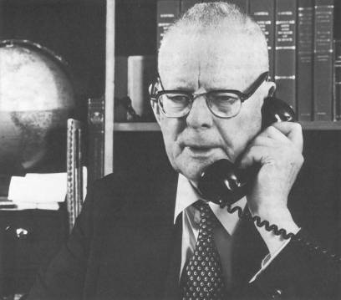
Evolução da prática da qualidade
Em 1950, W.Edwards Deming, estatístico americano dá aulas de qualidade aos executivos japoneses.
Nessa época, pós Segunda Guerra Mundial, a qualidade dos produtos japoneses era muito baixa.
Pela gratidão e respeito ao Deming, o prêmio da qualidade no Japão leva o seu nome
W. Edwards Deming
(1900-1993)
PDCA 23

Slide 5
Ciclo de DEMING - CICLO PDCA
A filosofia do melhoramento contínuo (kaizen) tem como sua mais conhecida representação o ciclo PDCA, que pode ser definido como um método gerencial para promover a melhoria contínua. O referido conceito foi desenvolvido por Deming. As 4 fases do PDCA:
1. Plan: planejar
2. Do: fazer
3. Check: verificar
4. Act: agir
PDCA 23

Slide 6
Planejar: pensar para fazer certo na primeira vez
Pensar
Pensar
Pensar – pensar é mais barato do que fazer errado
O método para acertar mais e aprender rapidamente: PDCA
PDCA 23

Slide 7
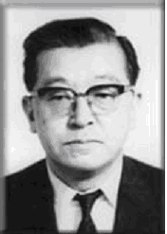
Ciclo de Deming-Ishikawa
Um ciclo PDCA com subdivisão em Plan e em Do conforme Kaoru Ishikawa
Ishikawa é mais conhecido pela ferramenta diagrama de Ishikawa e prática de Círculos de Controle da Qualidade - CCQ
PDCA 23

Slide 8
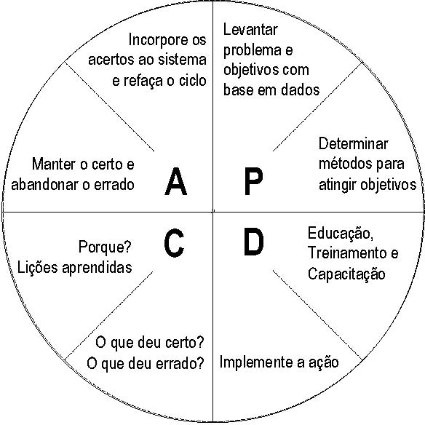
Ciclo de Deming-Ishikawa
PDCA 23

Slide 9
Ciclo de Deming ou ciclo PDCA
Fases
    Planejamento
    Execução
    Verificação
    Atuação corretiva - PEVA
A - Act
P - Plan
C - Check
D - Do
PDCA 23

Slide 10
P = PLAN (planejar)
Nesta etapa são definidas as metas que se deseja atingir, geralmente, anuais. As metas devem relevar pontos importantes como as tendências de mercado, os fornecedores, a situação política do país e do mundo.
Após definidas as metas, deve-se buscar os meios e os procedimentos para alcançá-las.
PDCA 23

Slide 11
D = DO (fazer)
Aqui todos os envolvidos com as ações são treinados nos procedimentos que têm como base as metas estabelecidas, realizam as atividades e colhem dados, para a fase de verificação. É a fase de implantação do planejamento.
PDCA 23

Slide 12
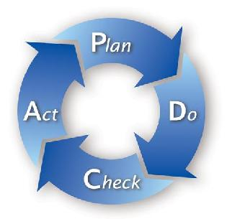
C = CHECK (verificar)
Esta é uma etapa de verificação se as ações executadas estão de acordo com as metas estabelecidas. Os dados utilizados são aqueles coletados na etapa anterior, que são analisados e comparados com o planejado (fase planejar).
Normalmente, são empregados as ferramentas da qualidade.
PDCA 23

Slide 13
A = ACT (agir)
Nesta etapa, a atuação é corretiva, ou seja, caso a operação realizada não esteja de acordo com o planejado, deve-se atuar corretivamente através de planos de ação para correção de rumo visando a meta estabelecida.
A melhoria contínua é feita a partir do momento em que as metas estabelecidas sejam atingidas. Neste caso, deve-se voltar à fase planejar e revisar as metas já atingidas traçando novos desafios, procedimentos, etc.
PDCA 23

Slide 14
Ciclo PDCA ou PEVA (Deming-Ishikawa)
.
PDCA 23

Slide 15
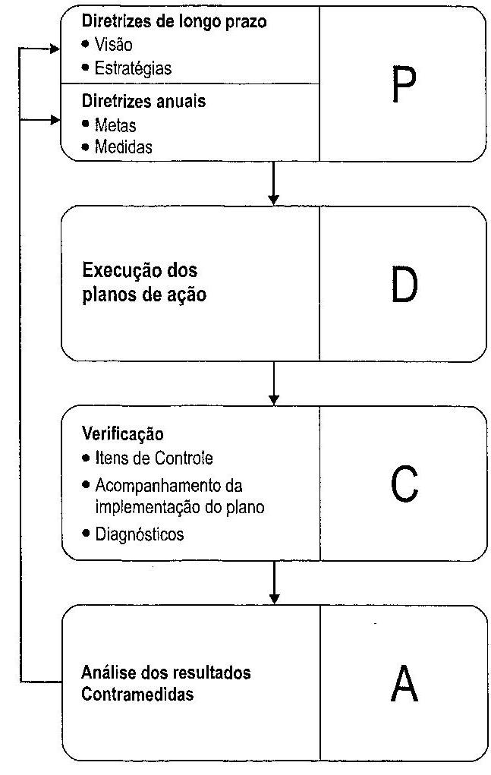
PDCA no acompanhamento das diretrizes
PDCA 23

Slide 16
O ciclo PDCA é um método de administração, que representa o caminho a ser seguido para que as metas estabelecidas sejam atingidas.
Também é conhecido por ciclo de Shewhart, que foi o idealizador do conceito; entretanto, Deming foi aquele responsável pelo seu desenvolvimento.
O ciclo mais detalhado tem o nome de ciclo de Deming-Ishikawa.
Ciclo de Deming ou ciclo PDCA
PDCA 23

Slide 17
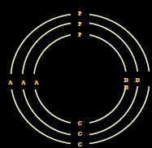
PDCA – um princípio fundamental da administração – é cíclico
PDCA 23

Slide 18
Outra visão do ciclo PDCA
Introdução de Soft System Methodology – SSM – a parte do entendimento do ambiente
Entender a situação
Hipótese
Ajustar
Agir
Planejar
Verificar
estudar
Fazer
Tentar
Refletir
PDCA 23

Slide 19
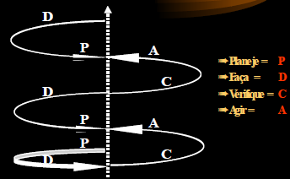
Progresso em qualidade e produtividade
PDCA 23

Slide 20
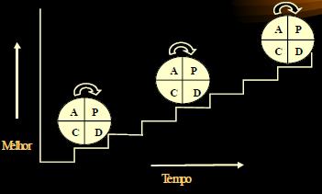
Organização “escada” para melhoria
Alguns momentos de parada para consolidação das práticas
PDCA 23

Slide 21
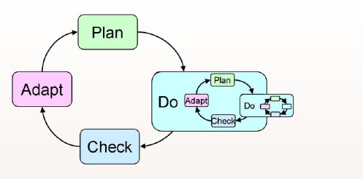
Diferentes níveis de PDCA
PDCA 23

Slide 22
Ciclo PDSA
Há um outro ciclo de Deming, o ciclo PDSA – para estudo de melhoria de processo
  Plan
  Do
  Study – estuda-se o processo baseando-se no resultado. É aplicação do método experimental da ciência para gerar conhecimento.
  Act
Se você estiver usando sempre PDCA, você está com problema!
PDCA 23

Slide 23
Conclusão
PDCA é uma ferramenta fundamental da administração para aplicação em todos os momentos
É importante na participação de todos os níveis da organização para melhoria da qualidade
É base para outros esforços de qualidade
Tenha paciência se não funcionar como você gostaria que funcionasse no tempo que queria!
PDCA 23

